Slide 1

Pour être en forme
Unité 12 – Leçon 24

Slide 2

In U12L23 we learnt how to:
Make a healthy menu
Let’s see how we can use these skills to build new ones !

Slide 3

II. C. Texte 1
III. Voc: sensations
VIII. Production
IV. Gr: obligation & interdiction
V. Gr: passé récent
VI. Voc: corps
VII. Phonétique
I. Starter
I. Starter
nouveau
déjà vu
En quoi consiste cette affiche de VAS ?
Quels sont vos conseils ?
Notes:
Lien entre le leçon précédente et la nouvelle

Slide 4



Learning objectives : À la fin de la leçon
II. C. Texte 1
III. Voc: sensations
VIII. Production
IV. Gr: obligation & interdiction
V. Gr: passé récent
VI. Voc: corps
VII. Phonétique
I. Starter
Grammaire
Culture
Vocabulaire
Notes:
Guidage pour les objectifs en GG

Slide 5
À la fin de la leçon…
II. C. Texte 1
III. Voc: sensations
VIII. Production
IV. Gr: obligation & interdiction
V. Gr: passé récent
VI. Voc: corps
VII. Phonétique
I. Starter
Créer un guide santé pour ados
Grammaire
- L’obligation et l’interdiction
- Le passé récent
Culture
-
Vocabulaire
- Les sensations
- Les parties du corps

Slide 6
Learning outcomes
II. C. Texte 1
III. Voc: sensations
VIII. Production
IV. Gr: obligation & interdiction
V. Gr: passé récent
VI. Voc: corps
VII. Phonétique
I. Starter
ALL students MUST be able to express feelings.
MOST students SHOULD be able to create a health guide.
SOME students COULD be able to explain causes of pain.
Notes:
ALL = isoler un objectif (gramm/lexical); MOST = obj de la leçon; SOME = objectif de la prochaine leçon

Slide 7
II. C. Texte 1
III. Voc: sensations
VIII. Production
IV. Gr: obligation & interdiction
V. Gr: passé récent
VI. Voc: corps
VII. Phonétique
I. Starter
Etapes de la leçon
I. Starter
Le bien-être à VAS
II. Compréhension de texte
Les sensations
III. Vocabulaire
Recherche des phrases clés
IV. Grammaire
L’obligation et l’interdiction
VIII. Production
V. Grammaire
Le passé récent
VI. Vocabulaire
Les parties du corps
VII. Phonétique
Imaginer un guide santé pour ados

Slide 8
Learning review
II. C. Texte 1
III. Voc: sensations
VIII. Production
IV. Gr: obligation & interdiction
V. Gr: passé récent
VI. Voc: corps
VII. Phonétique
I. Starter
Today, I have learned that …
Based on what we studied today, I want to know …

Slide 9
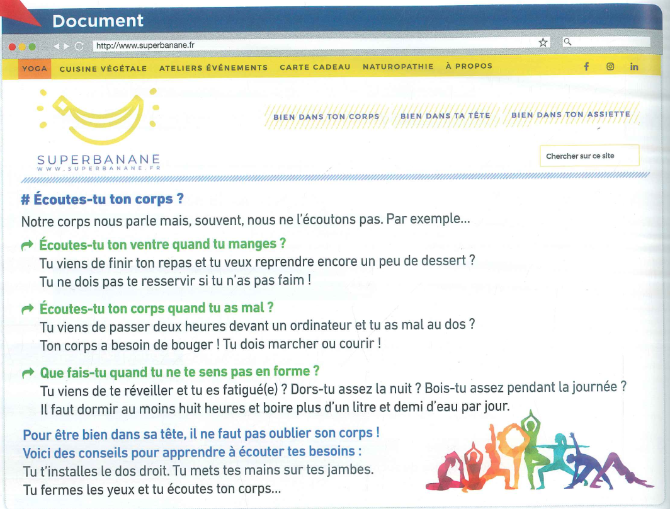
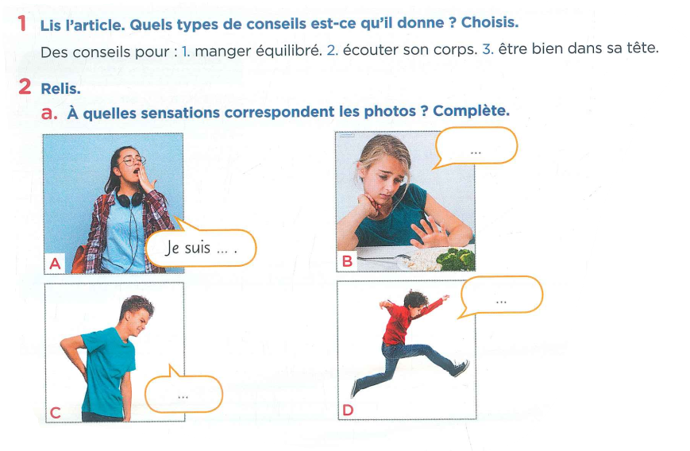
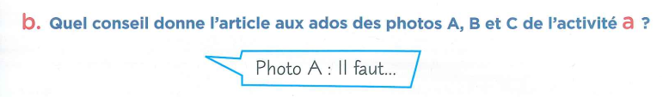
II. Compréhension de texte (1/3)
II. C. Texte 1
III. Voc: sensations
VIII. Production
IV. Gr: obligation & interdiction
V. Gr: passé récent
VI. Voc: corps
VII. Phonétique
I. Starter

Slide 10
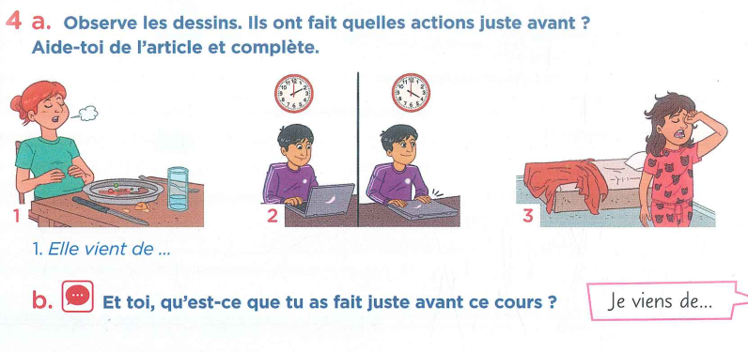
II. Compréhension de texte (2/3)
II. C. Texte 1
III. Voc: sensations
VIII. Production
IV. Gr: obligation & interdiction
V. Gr: passé récent
VI. Voc: corps
VII. Phonétique
I. Starter

Slide 11
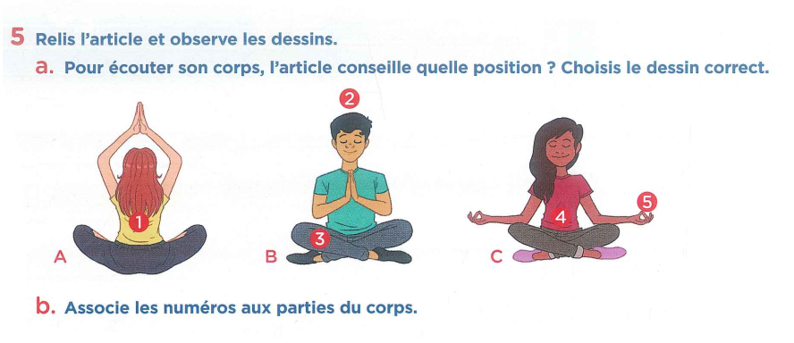
II. Compréhension de texte (3/3)
II. C. Texte 1
III. Voc: sensations
VIII. Production
IV. Gr: obligation & interdiction
V. Gr: passé récent
VI. Voc: corps
VII. Phonétique
I. Starter

Slide 12
Compréhension détaillée
II. C. Texte 1
III. Voc: sensations
VIII. Production
IV. Gr: obligation & interdiction
V. Gr: passé récent
VI. Voc: corps
VII. Phonétique
I. Starter
Exprimer une sensation | Exprimer l’obligation | Exprimer l’interdiction | Exprimer une action récente | Les parties du corps
Tu ne dois pas te resservir si tu n’as pas faim ! | Tu dois marcher ou courir ! | Tu ne dois pas te resservir si tu n’as pas faim ! | Tu viens de finir ton repas et tu veux reprendre encore un peu de dessert ? | Écoutes-tu ton corps ?
Tu viens de passer deux heures devant un ordinateur et tu as mal au dos ? | Il faut dormir au moins huit heures et boire plus d’un litre et demi d’eau par jour ! | Il ne faut pas oublier son corps ! | Tu viens de passer deux heures devant un ordinateur et tu as mal au dos ? | Écoutes-tu ton ventre quand tu manges ?
Ton corps a besoin de bouger ! |  |  | Tu viens de te réveiller et tu es fatigué(e) ? | Tu viens de passer deux heures devant un ordinateur et tu as mal au dos ?
Que fais-tu quand tu ne te sens pas en forme ?
Tu viens de te réveiller et tu es fatigué(e)
Pour être bien dans ta tête, il ne faut pas oublier son corps !

Slide 13
À la fin de la leçon…
Créer un guide santé pour ados
Grammaire
- L’obligation et l’interdiction
- Le passé récent
Culture
-
Vocabulaire
- Les sensations
- Les parties du corps
What LO are we going to study ?

Slide 14
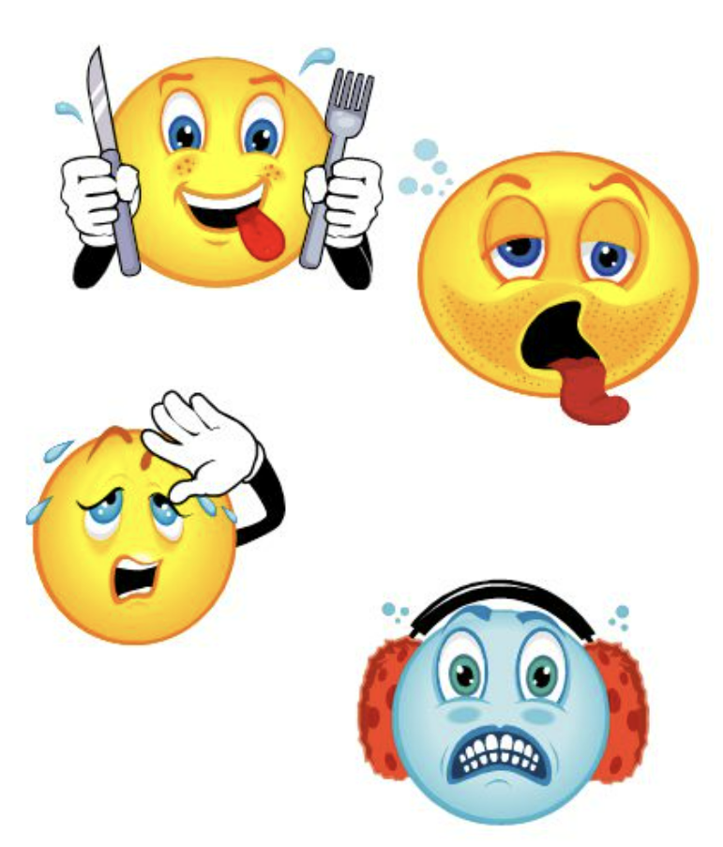
II. C. Texte 1
III. Voc: sensations
VIII. Production
IV. Gr: obligation & interdiction
V. Gr: passé récent
VI. Voc: corps
VII. Phonétique
I. Starter
Passons au point de vocabulaire :
Les sensations
Quelles sont ces sensations ?

Slide 15
III. Vocabulaire : Les sensations
II. C. Texte 1
III. Voc: sensations
VIII. Production
IV. Gr: obligation & interdiction
V. Gr: passé récent
VI. Voc: corps
VII. Phonétique
I. Starter
Exprimer une sensation
Tu ne dois pas te resservir si tu n’as pas faim !
Tu viens de passer deux heures devant un ordinateur et tu as mal au dos ?
Ton corps a besoin de bouger !
Que fais-tu quand tu ne te sens pas en forme ?
Tu viens de te réveiller et tu es fatigué(e)
Pour être bien dans ta tête, il ne faut pas oublier son corps !

Slide 16
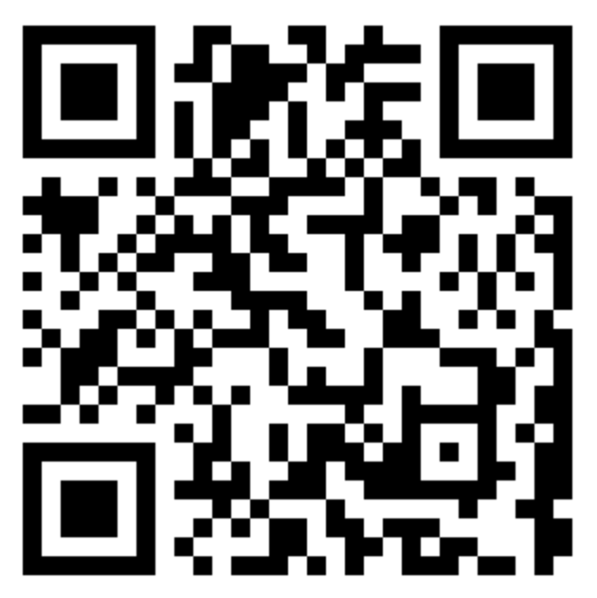
Flash le QR pour jouer !
II. C. Texte 1
III. Voc: sensations
VIII. Production
IV. Gr: obligation & interdiction
V. Gr: passé récent
VI. Voc: corps
VII. Phonétique
I. Starter
https://wordwall.net/fr/resource/870980/francese/les-aliments-et-les-boissons

Slide 17
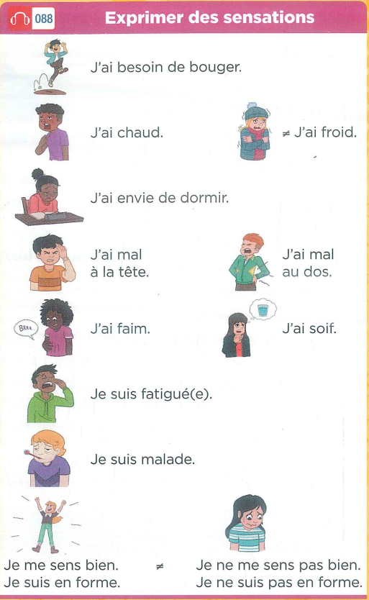

II. C. Texte 1
III. Voc: sensations
VIII. Production
IV. Gr: obligation & interdiction
V. Gr: passé récent
VI. Voc: corps
VII. Phonétique
I. Starter

Slide 18
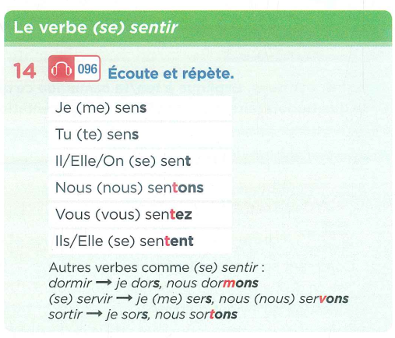
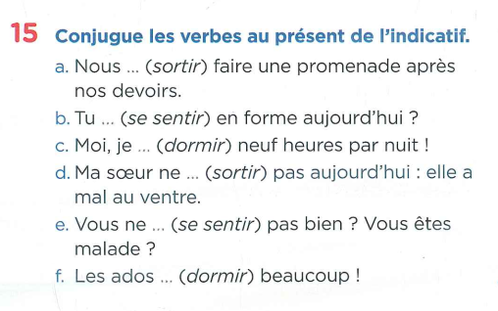

Le verbe SE SENTIR (to feel)
II. C. Texte 1
III. Voc: sensations
VIII. Production
IV. Gr: obligation & interdiction
V. Gr: passé récent
VI. Voc: corps
VII. Phonétique
I. Starter

Slide 19
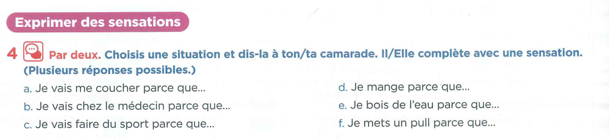
LE 4 p.78
II. C. Texte 1
III. Voc: sensations
VIII. Production
IV. Gr: obligation & interdiction
V. Gr: passé récent
VI. Voc: corps
VII. Phonétique
I. Starter
Notes:
Prendre des ardoises

Slide 20

Online activity
II. C. Texte 1
III. Voc: sensations
VIII. Production
IV. Gr: obligation & interdiction
V. Gr: passé récent
VI. Voc: corps
VII. Phonétique
I. Starter

Slide 21
II. C. Texte 1
III. Voc: sensations
VIII. Production
IV. Gr: obligation & interdiction
V. Gr: passé récent
VI. Voc: corps
VII. Phonétique
I. Starter
Revenons au point de vocabulaire :
Les sensations
Quelles sont ces sensations ?

Slide 22
Learning review
II. C. Texte 1
III. Voc: sensations
VIII. Production
IV. Gr: obligation & interdiction
V. Gr: passé récent
VI. Voc: corps
VII. Phonétique
I. Starter
Today, I have learned that …
Based on what we studied today, I want to know …

Slide 23
À la fin de la leçon…
Créer un guide santé pour ados
Grammaire
- L’obligation et l’interdiction
- Le passé récent
Culture
-
Vocabulaire
- Les sensations
- Les parties du corps
What LO are we going to study ?

Slide 24

II. C. Texte 1
III. Voc: sensations
VIII. Production
IV. Gr: obligation & interdiction
V. Gr: passé récent
VI. Voc: corps
VII. Phonétique
I. Starter
Passons au point de grammaire :
L’obligation et l’interdiction
Thomas : Entrons dans l’église Notre Dame de Saïgon!
Élise : OK. J’ai faim! Donne-moi le paquet de chips s’il te plaît.
Thomas : Tu ne dois pas manger à l’intérieur de l’église, regarde le panneau!
(Élise lit le panneau)
Élise: Ah effectivement. Il ne faut pas boire non plus ?!

Slide 25
II. C. Texte 1
III. Voc: sensations
VIII. Production
IV. Gr: obligation & interdiction
V. Gr: passé récent
VI. Voc: corps
VII. Phonétique
I. Starter
IV. Grammaire : Exprimer l’obligation et l’interdiction
Exprimer l’obligation | Exprimer l’interdiction
Tu dois marcher ou courir ! | Tu ne dois pas te resservir si tu n’as pas faim !
Il faut dormir au moins huit heures et boire plus d’un litre et demi d’eau par jour ! | Il ne faut pas oublier son corps !
Pour exprimer l’obligation ou l’interdiction, Sujet + (ne) + Verbe DEVOIR + pas + verbe à l’infinitif Il (ne) faut (pas) + verbe à l’infinitif

Slide 26
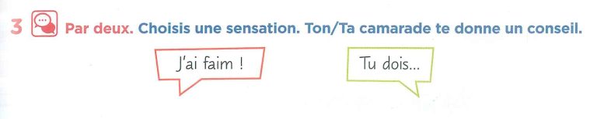
Pratique ton français !
II. C. Texte 1
III. Voc: sensations
VIII. Production
IV. Gr: obligation & interdiction
V. Gr: passé récent
VI. Voc: corps
VII. Phonétique
I. Starter

Slide 27
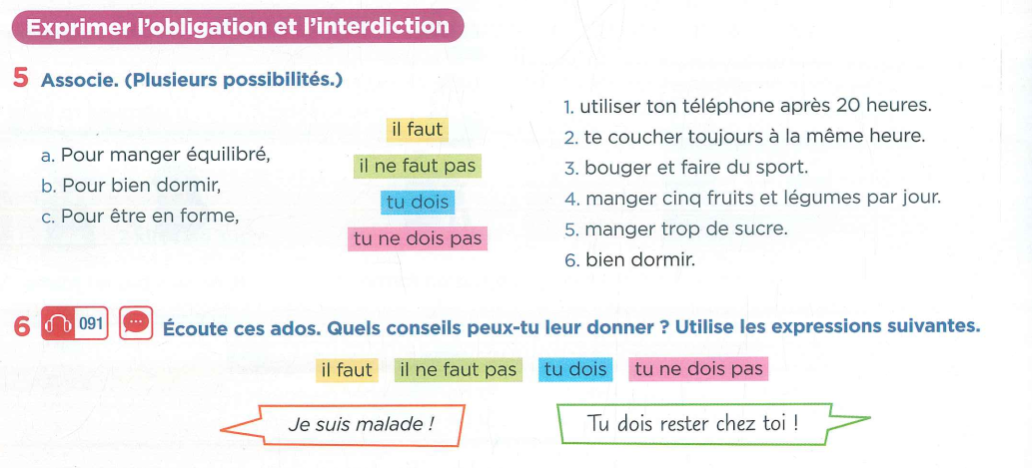
LE 5,6 p.78
II. C. Texte 1
III. Voc: sensations
VIII. Production
IV. Gr: obligation & interdiction
V. Gr: passé récent
VI. Voc: corps
VII. Phonétique
I. Starter

Slide 28
Online activity
II. C. Texte 1
III. Voc: sensations
VIII. Production
IV. Gr: obligation & interdiction
V. Gr: passé récent
VI. Voc: corps
VII. Phonétique
I. Starter

Slide 29
II. C. Texte 1
III. Voc: sensations
VIII. Production
IV. Gr: obligation & interdiction
V. Gr: passé récent
VI. Voc: corps
VII. Phonétique
I. Starter
Revenons au point de grammaire :
L’obligation et l’interdiction
Thomas : Entrons dans l’église Notre Dame de Saïgon!
Élise : OK. J’ai faim! Donne-moi le paquet de chips s’il te plaît.
Thomas : Tu ne dois pas manger à l’intérieur de l’église, regarde le panneau!
(Élise lit le panneau)
Élise: Ah effectivement. Il ne faut pas boire non plus ?!

Slide 30
Learning review
II. C. Texte 1
III. Voc: sensations
VIII. Production
IV. Gr: obligation & interdiction
V. Gr: passé récent
VI. Voc: corps
VII. Phonétique
I. Starter
Today, I have learned that …
Based on what we studied today, I want to know …

Slide 31
À la fin de la leçon…
Créer un guide santé pour ados
Grammaire
- L’obligation et l’interdiction
- Le passé récent
Culture
-
Vocabulaire
- Les sensations
- Les parties du corps
What LO are we going to study ?

Slide 32
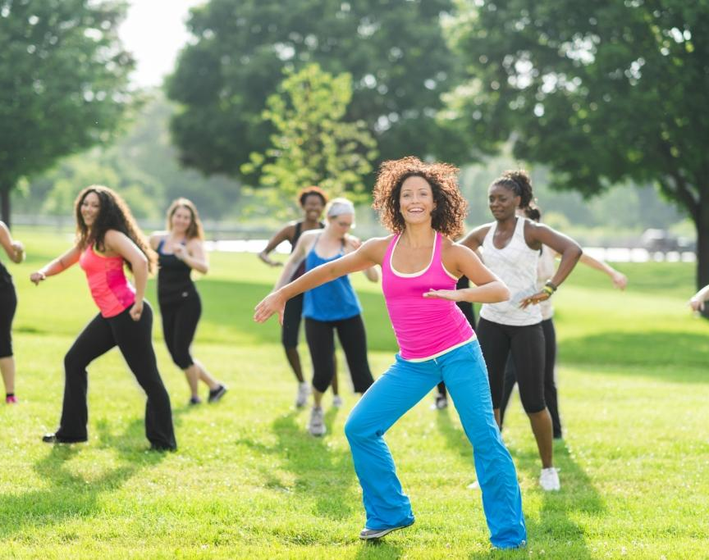
II. C. Texte 1
III. Voc: sensations
VIII. Production
IV. Gr: obligation & interdiction
V. Gr: passé récent
VI. Voc: corps
VII. Phonétique
I. Starter
Passons au point de grammaire :
Le passé récent
Élise : Eh ! Je viens de voir qu’il y a un nouveau cours de Zumba au parc !
Tom : Super !
Nico et moi venons d’ acheter des nouvelles baskets ce matin ! On va pouvoir les essayer !

Slide 33
V. Grammaire : Le passé récent
II. C. Texte 1
III. Voc: sensations
VIII. Production
IV. Gr: obligation & interdiction
V. Gr: passé récent
VI. Voc: corps
VII. Phonétique
I. Starter
Exprimer une action récente
Tu viens de finir ton repas et tu veux reprendre encore un peu de dessert ?
Tu viens de passer deux heures devant un ordinateur et tu as mal au dos ?
Tu viens de te réveiller et tu es fatigué(e) ?
When VENIR is conjugated in the present and followed by de + infinitive, it means “to have just done something”. This is called the recent past : Venir de + verbe à l’infinitif

Slide 34

II. C. Texte 1
III. Voc: sensations
VIII. Production
IV. Gr: obligation & interdiction
V. Gr: passé récent
VI. Voc: corps
VII. Phonétique
I. Starter
Notes:
Faire recopier

Slide 35
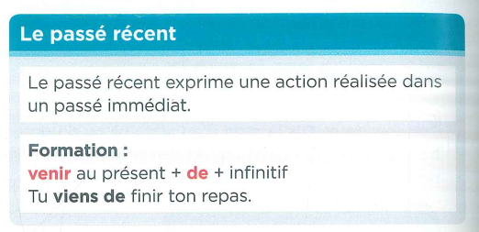
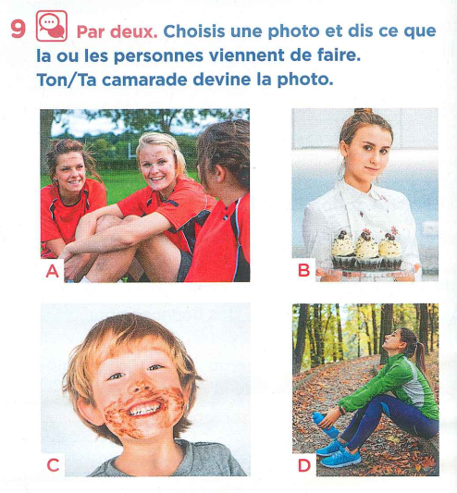
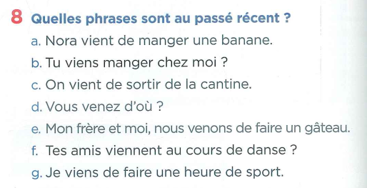
LE 8,9 p.80
II. C. Texte 1
III. Voc: sensations
VIII. Production
IV. Gr: obligation & interdiction
V. Gr: passé récent
VI. Voc: corps
VII. Phonétique
I. Starter

Slide 36
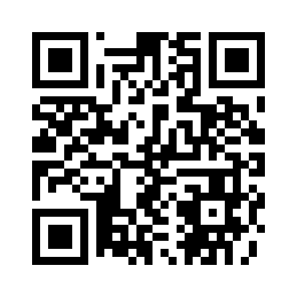
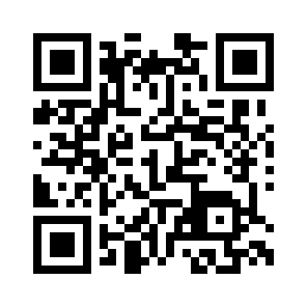
Fais les activités suivantes sur le passé récent
II. C. Texte 1
III. Voc: sensations
VIII. Production
IV. Gr: obligation & interdiction
V. Gr: passé récent
VI. Voc: corps
VII. Phonétique
I. Starter
https://wordwall.net/resource/1008475
https://wordwall.net/resource/2914666

Slide 37
Online activity
II. C. Texte 1
III. Voc: sensations
VIII. Production
IV. Gr: obligation & interdiction
V. Gr: passé récent
VI. Voc: corps
VII. Phonétique
I. Starter

Slide 38
II. C. Texte 1
III. Voc: sensations
VIII. Production
IV. Gr: obligation & interdiction
V. Gr: passé récent
VI. Voc: corps
VII. Phonétique
I. Starter
Revenons au point de grammaire :
Le passé récent
Élise : Eh ! Je viens de voir qu’il y a un nouveau cours de Zumba au parc !
Tom : Super !
Nico et moi venons d’ acheter des nouvelles baskets ce matin ! On va pouvoir les essayer !

Slide 39
Learning review
II. C. Texte 1
III. Voc: sensations
VIII. Production
IV. Gr: obligation & interdiction
V. Gr: passé récent
VI. Voc: corps
VII. Phonétique
I. Starter
Today, I have learned that …
Based on what we studied today, I want to know …

Slide 40
À la fin de la leçon…
Créer un guide santé pour ados
Grammaire
- L’obligation et l’interdiction
- Le passé récent
Culture
-
Vocabulaire
- Les sensations
- Les parties du corps
What LO are we going to study ?

Slide 41
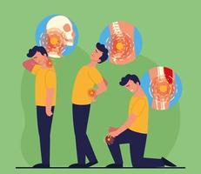
II. C. Texte 1
III. Voc: sensations
VIII. Production
IV. Gr: obligation & interdiction
V. Gr: passé récent
VI. Voc: corps
VII. Phonétique
I. Starter
Passons au point de vocabulaire : Les parties du corps
Tom : Bonjour docteur !
Docteur : Bonjour, comment allez-vous ?
Tom : pas très bien, j’ai mal au coup, au dos, et au genou.
Tom : Oulah ! Examinons ça de plus près…

Slide 42
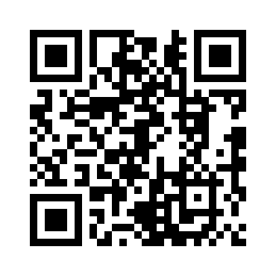
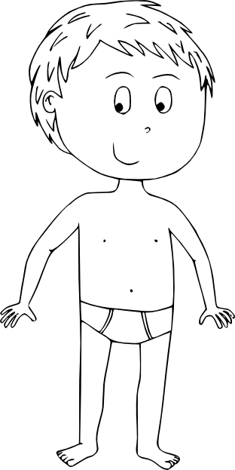
VI. Vocabulaire : Les parties du corps
II. C. Texte 1
III. Voc: sensations
VIII. Production
IV. Gr: obligation & interdiction
V. Gr: passé récent
VI. Voc: corps
VII. Phonétique
I. Starter
Les parties du corps
Écoutes-tu ton corps ?
Écoutes-tu ton ventre quand tu manges ?
Tu viens de passer deux heures devant un ordinateur et tu as mal au dos ?
Combien de parties du corps est-ce que tu te souviens ?

Slide 43
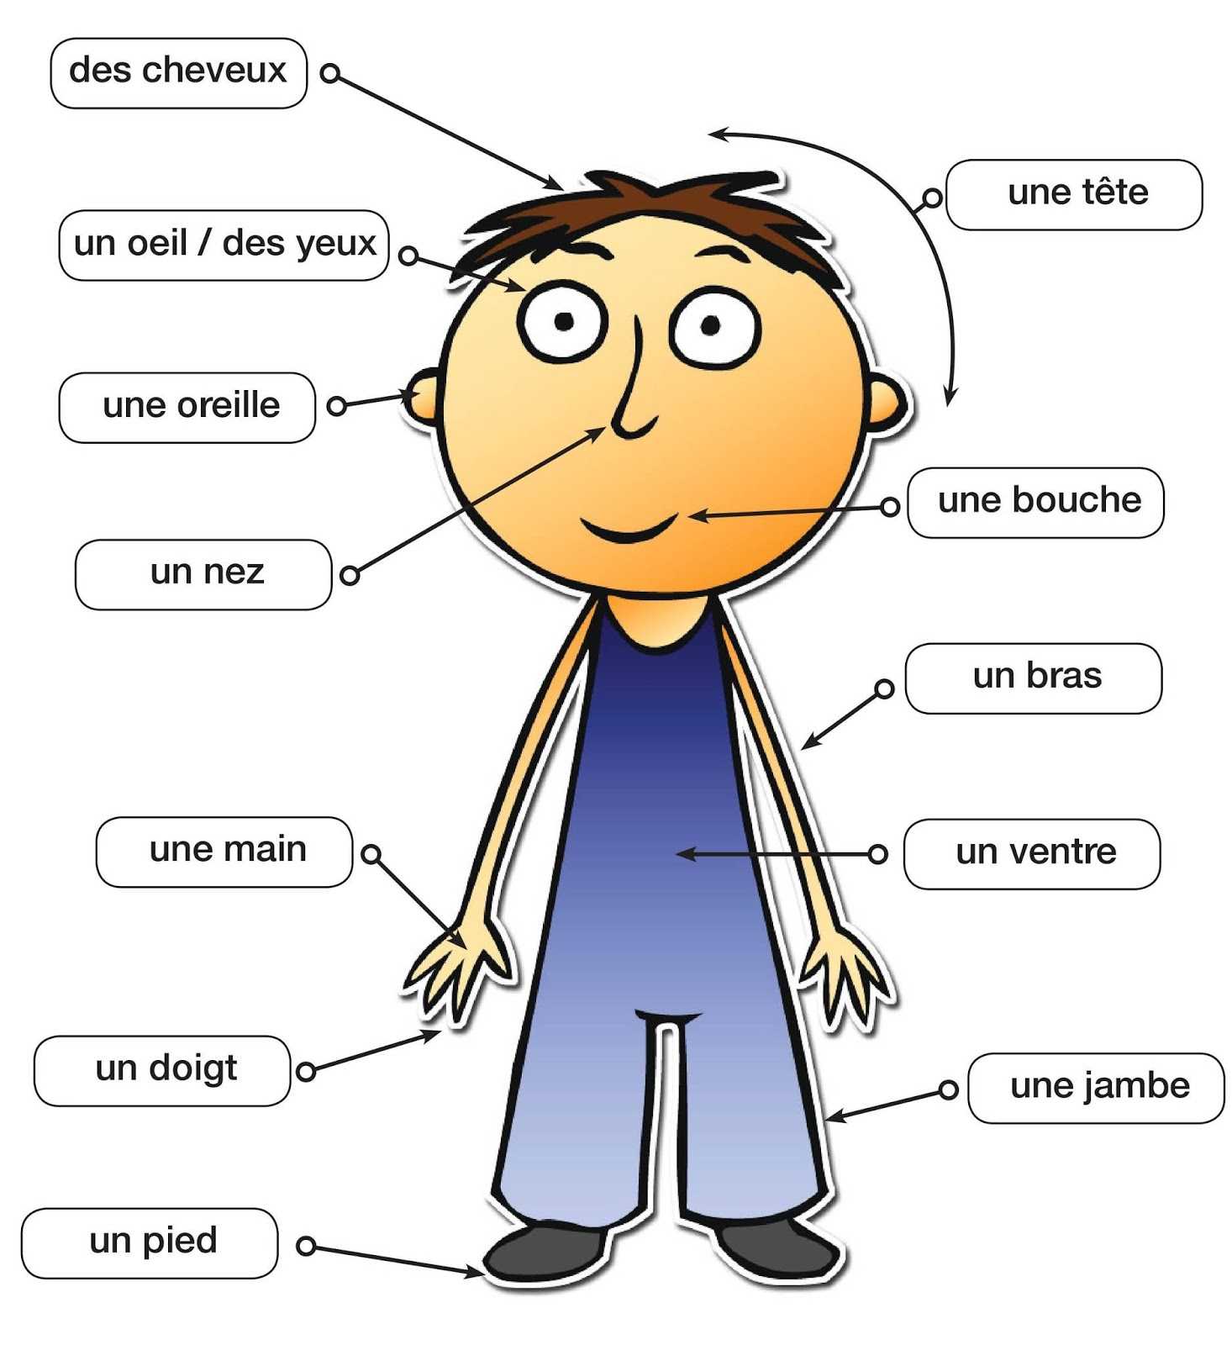
II. C. Texte 1
III. Voc: sensations
VIII. Production
IV. Gr: obligation & interdiction
V. Gr: passé récent
VI. Voc: corps
VII. Phonétique
I. Starter

Slide 44
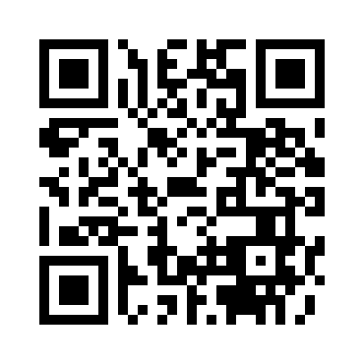
Jouons ensemble : vous devez montrer la partie du corps le plus vite possible !
II. C. Texte 1
III. Voc: sensations
VIII. Production
IV. Gr: obligation & interdiction
V. Gr: passé récent
VI. Voc: corps
VII. Phonétique
I. Starter
www.wordwall.net/resource/40805996

Slide 45
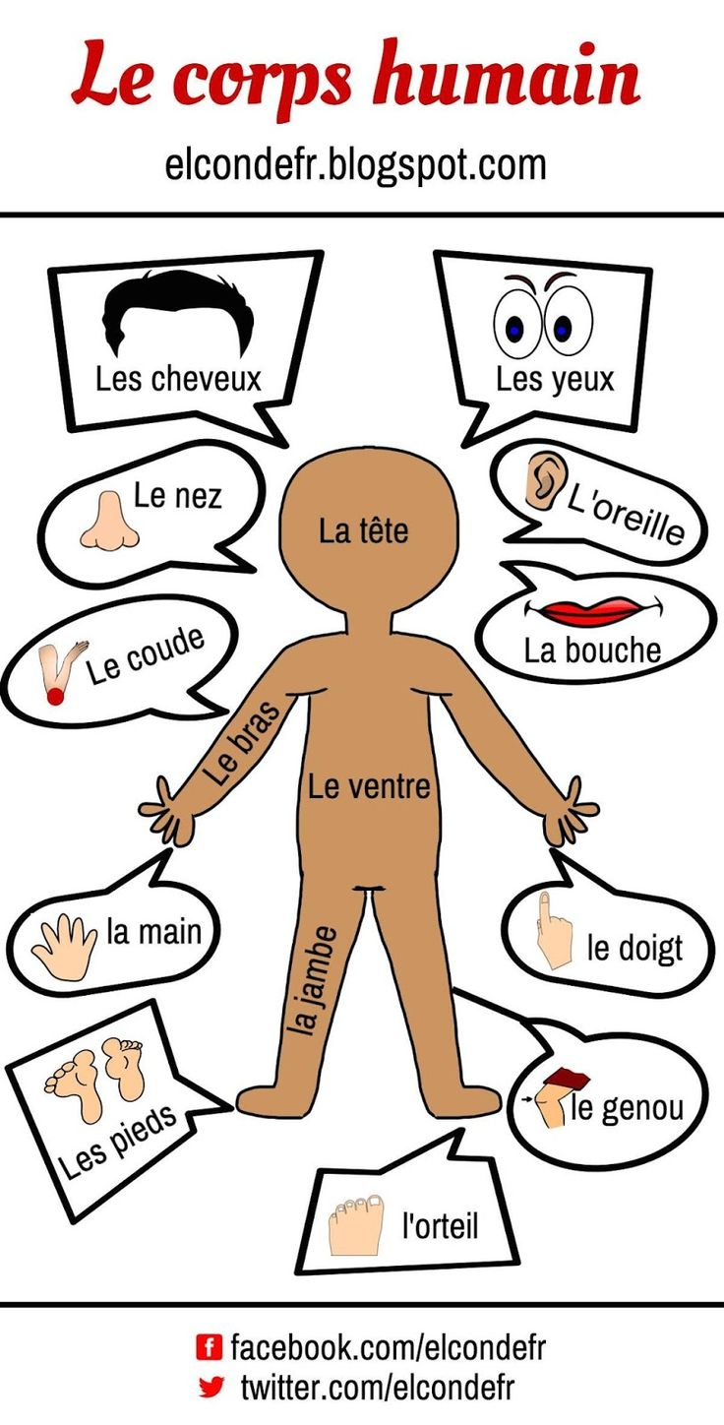
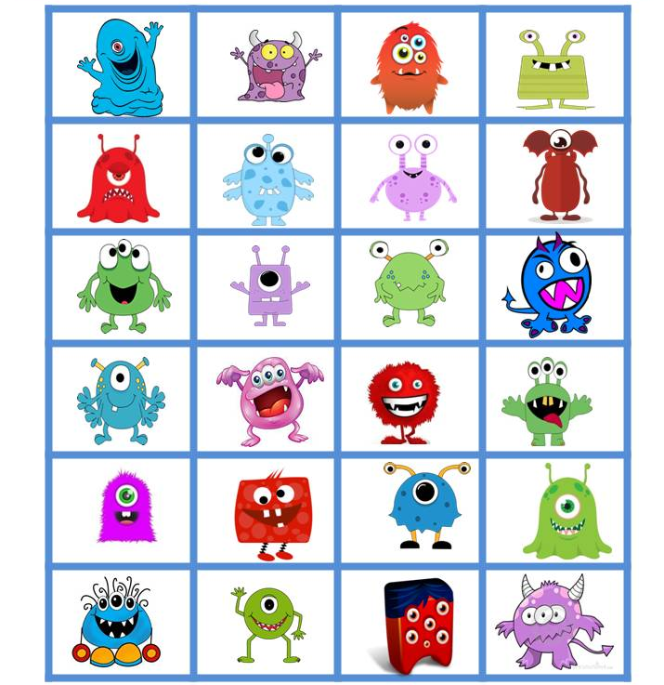
II. C. Texte 1
III. Voc: sensations
VIII. Production
IV. Gr: obligation & interdiction
V. Gr: passé récent
VI. Voc: corps
VII. Phonétique
I. Starter
A
B
C
D
1
2
3
4
5
6

Slide 46
À toi ! Choisis un sportif et explique quelles parties du corps il utilise pour jouer.
II. C. Texte 1
III. Voc: sensations
VIII. Production
IV. Gr: obligation & interdiction
V. Gr: passé récent
VI. Voc: corps
VII. Phonétique
I. Starter
Exemple:
Mon sportif préféré, c’est __________. Pour jouer au tennis, il utilise ___________.

Slide 47
Online activity
II. C. Texte 1
III. Voc: sensations
VIII. Production
IV. Gr: obligation & interdiction
V. Gr: passé récent
VI. Voc: corps
VII. Phonétique
I. Starter
Les parties du corps
https://play.kahoot.it/v2/?quizId=59f1ac74-aeff-4d1b-bc3c-e75d7249cccb
Les parties du corps
https://create.kahoot.it/details/ceb45b3e-f0e2-441b-920c-7be860f2fb49
Les parties du corps
https://create.kahoot.it/details/c0fc10e1-11df-4b75-ba05-d58b9ee4c082

Slide 48
II. C. Texte 1
III. Voc: sensations
VIII. Production
IV. Gr: obligation & interdiction
V. Gr: passé récent
VI. Voc: corps
VII. Phonétique
I. Starter
Revenons au point de vocabulaire : Les parties du corps
Tom : Bonjour docteur !
Docteur : Bonjour, comment allez-vous ?
Tom : pas très bien, j’ai mal au coup, au dos, et au genou.
Tom : Oulah ! Examinons ça de plus près…

Slide 49

Learning review
II. C. Texte 1
III. Voc: sensations
VIII. Production
IV. Gr: obligation & interdiction
V. Gr: passé récent
VI. Voc: corps
VII. Phonétique
I. Starter
Today, I have learned that …
Based on what we studied today, I want to know …

Slide 50

VII. Phonétique
II. C. Texte 1
III. Voc: sensations
VIII. Production
IV. Gr: obligation & interdiction
V. Gr: passé récent
VI. Voc: corps
VII. Phonétique
I. Starter

Slide 51



Practice your pronunciation !
Click here : https://ttsfree.com/speech-to-text
Set the spoken language in French
Click on the mic
Practice ☺
Listen again if you need

Slide 52

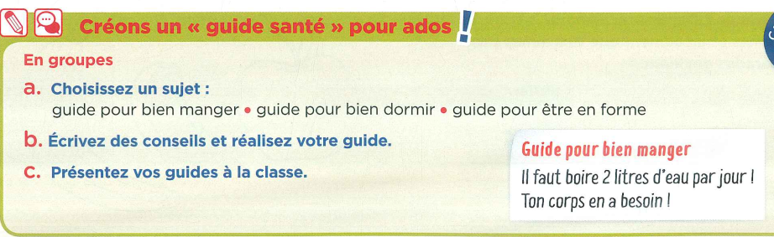

VIII. Production
II. C. Texte 1
III. Voc: sensations
VIII. Production
IV. Gr: obligation & interdiction
V. Gr: passé récent
VI. Voc: corps
VII. Phonétique
I. Starter
30mn
Exemple:
STEPS:
Choose a topic
Give advises and create your health guide
Present your guide to your classmates
Critères de réussite:
Step 1
Steps 1,2
Steps 1,2,3
Prolongement:
NEED HELP?
Check the vocabulary in textbook/lesson
Ask at least two classmates before Mr Mak
Objectif d’apprentissage : Je peux créer un guide santé pour ados.
Notes:
More able students do 4 to 8 + extension task
Peer assessment

Slide 53
Learning outcomes
ALL students MUST be able to express feelings.
MOST students SHOULD be able to create a health guide.
SOME students COULD be able to explain causes of pain.
Notes:
ALL = isoler un objectif (gramm/lexical); MOST = obj de la leçon; SOME = objectif de la prochaine leçon

Slide 54
Activités en ligne

Slide 55
Portfolio

Slide 56
How well have you performed with the Learning Objectives?
Write next to each objective, whether you are
Beginning? Developing? Mastering ?
Expressing feelings. Beginning? Developing? Mastering?
Expressing obligation and prohibition. Beginning? Developing? Mastering?
Using the recent past. Beginning? Developing? Mastering ?
Naming body parts. Beginning? Developing? Mastering ?

Slide 57
Learning review
Choose at least one outcome from the options and write it down in your notebook.
Today, I have learned that …
The three things I learned today are ...
I can now …
The most important thing I have learned today is …
My question based on today’s lesson is ...
I have done well in ... because …
Based on what we studied today, I want to know …
I can improve my work by …
Today’s learning connects to what I already know ...

Slide 58

Plenary and self reflection
Click here

Slide 59



Slide 60
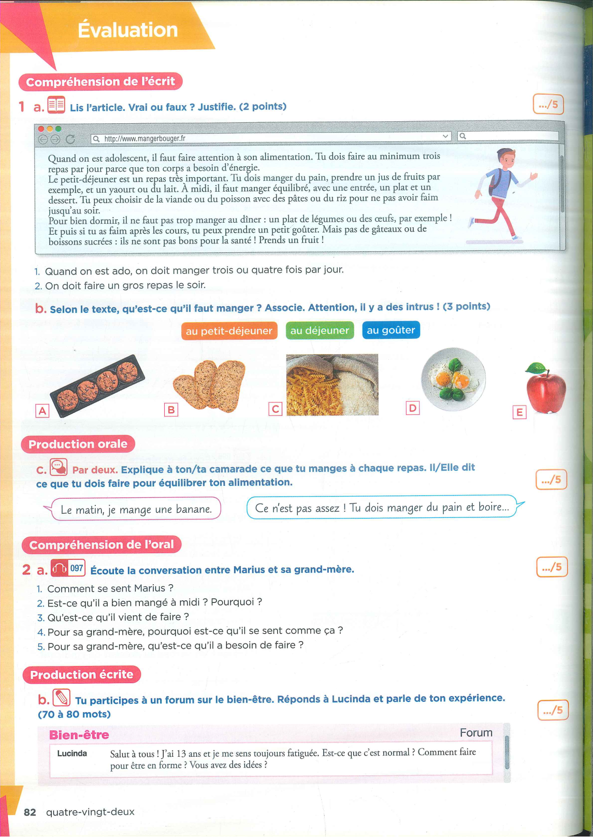
Fichier de révision

